Slide 1
高真实本底噪声率情况下 LHAASO-WCDA重建方法的研究
报告人:王晓洁
指导老师：姚志国研究员
第十八届全国科学计算与信息化会议
2017/07/06 威海

Slide 2
主要内容
LHAASO-WCDA 实验
在线快速本底噪声过滤方法的研究
芯位重建算法研究
总结与展望

Slide 3
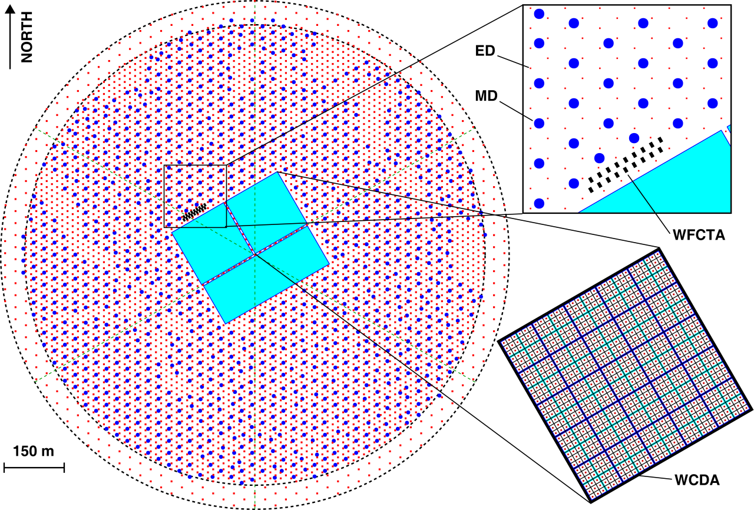
LHAASO: Large High Altitude Air Shower Observatory
LHAASO
（78000m² WCDA，5195 ED,1171 MD,12 WFCTA)
开展全天区扫描，寻找新的伽马射线源
对河内源及临近源高端能谱的测量
宇宙线能谱及成分的精确测量

Slide 4
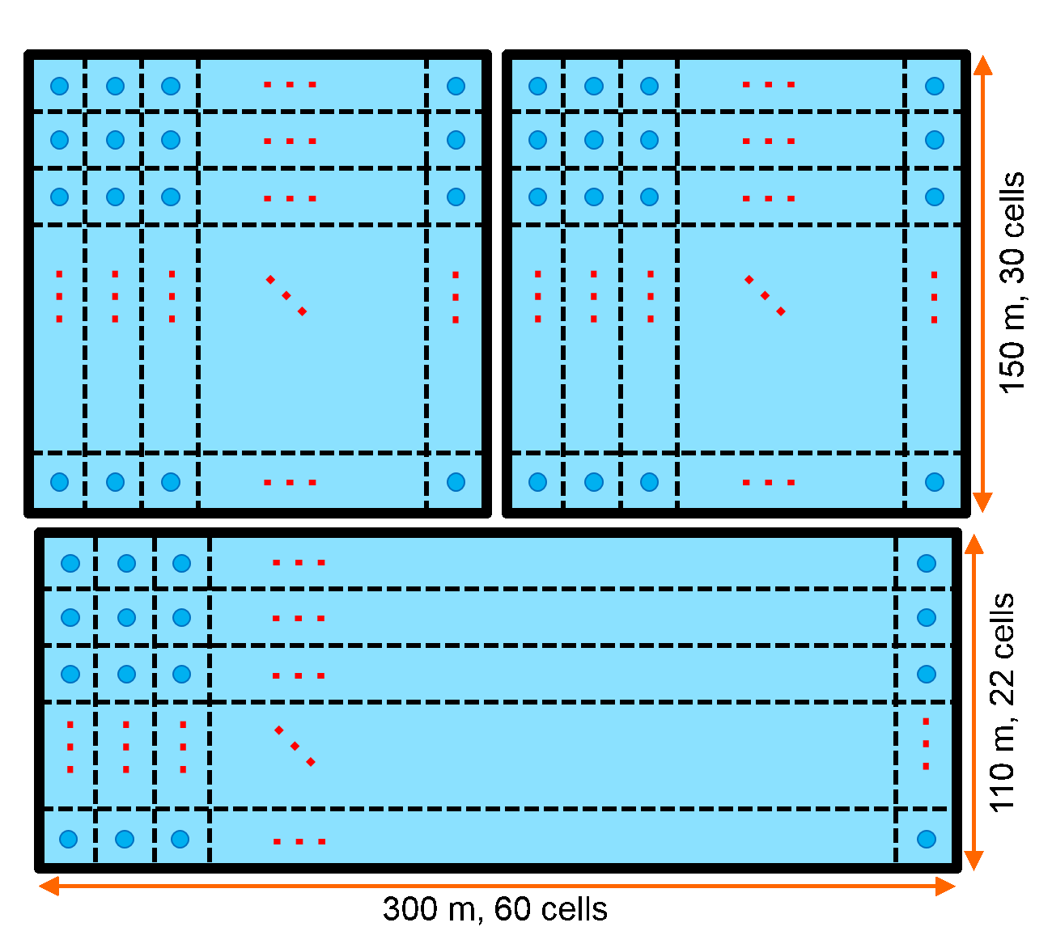
LHAASO-WCDA
LHAASO-WCDA的特性
大面积、全覆盖巡天探测，100GeV~30TeV；
高单路计数噪声（约50 kHz）；
测电磁成分能流
重建
事例重建是物理分析的第一步，也是最重要的一步，其精度会直接影响到物理结果；
方向的重建精度直接影响探测器对源的灵敏度；
芯位的重建精度直接影响簇射方向和能量的重建精度

Slide 5
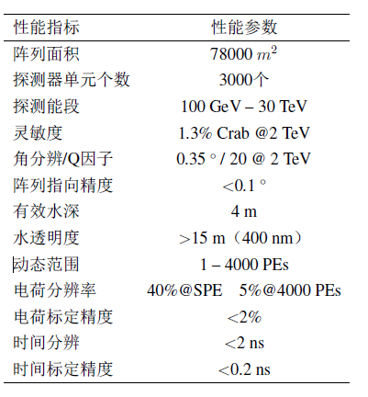
LHAASO-WCDA性能参数
WCDA:伽马巡天探测，发现大批的河外源并对其流强变化进行观测
Notes:
LHAASO物理目标：
探索高能宇宙线起源。通过精确测量高能伽马源宽范围能谱，研究高能辐射粒子源的特征，探寻银河系内重子加速器，确认宇宙线源；
• 全天区伽马源普查，发现大量新伽马源，特别是河外源；积累各种源的统计样本，探索其高能辐射机制，包括产生强烈时变现象的机制等；
• 精确的宇宙线能谱、成分测量，确定宇宙线“膝”的能量位置，研究宇宙线加速和传播机制；
• 开拓新物理研究，探寻暗物质、量子引力或洛仑兹不变性破坏等新物理现象，发现新规律；
• 促进大气、天文、空间等交叉学科共同发展。
WCDA承担主要物理目标：
河内稳定源和扩展源的寻找;
GRB的探测；AGN的探测；
对甚高能弥散伽玛射线分布的探；
宇宙线电子谱观测
暗物质探测 ......

Slide 6
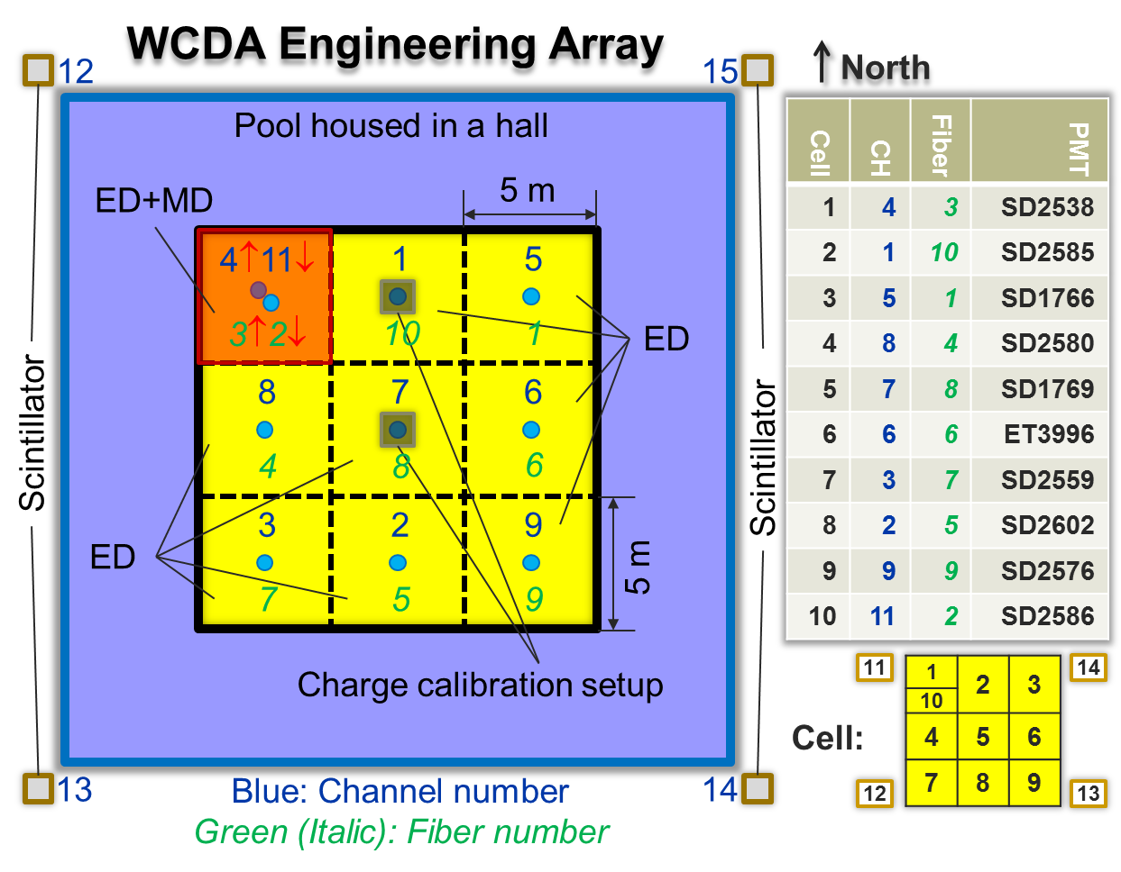
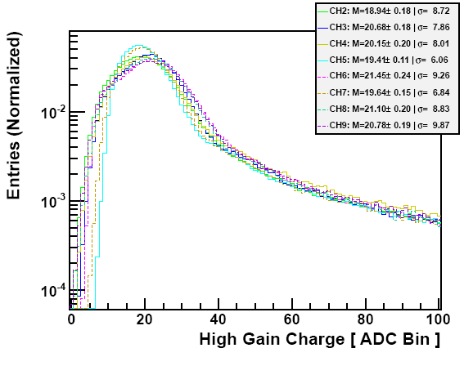
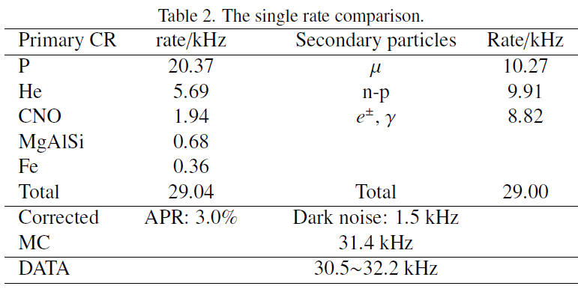
工程阵列实验
单路计数噪声
去除氡气放射性后约为32~35kHz
包含大量大信号
Notes:
在三年工程阵列实验运行过程中，我们对以下工作进行了解决和验证：
• 水池避光和池内保温防冻的方法、防漏和防污处理、屋顶材料的选取和架构；解决了大面积下的工程避光问题；
• 水循环系统的验证以及水质保持工艺的优化，水质测量装置的验证等；PMT防水封装技术的改进和优化等；
• 电子学及触发判选机制设定，数据获取系统的测试和检验；优化了电荷刻度方法；验证了时间刻度方法；远程控制方式的运行以及数据传输模式的验证；
• 测量和监控各种环境参量；测量单路宇宙线本底计数率；研究了探测器长期稳定性；
• 检验和完善模拟程序：物理数据和模拟数据的对比，检验并完善了探测器模拟程序等。

Slide 7
内容简介
工作难点
数据量大
前锋面修正
噪声率高
物理需求
优化触发机制：降低偶然符合噪声率
过滤噪声，提高信噪比
2000ns窗口内平均信噪比为70/360
数据量大
低能簇射重建
触发率高
在线重建
排除噪声
压缩数据
优化触发机制
重建算法研究
无明显簇芯
非简单锥面
两个原因

Slide 8
在线快速本底噪声过滤方法的研究
背景介绍
方法简介
程序优化
参数介绍和优化
算法优化
结果分析

Slide 9
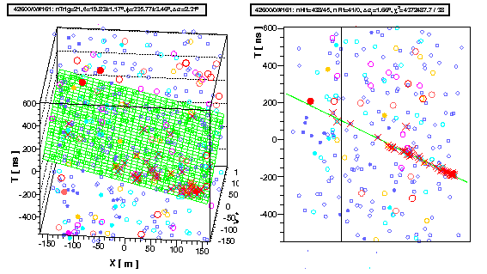
背景介绍：高噪声率带来的问题
重建
加入真实噪声（包含许多大信号）后重建效率快速下降
需要进行高噪声下的信号过滤
数据量
128bit/hit*（218+70）hit*63kHz=2.3 Gbps
数据量10 PB!---数据存储、传输瓶颈
需要压缩数据量、过滤噪声
真实噪声对重建效率的影响

Slide 10
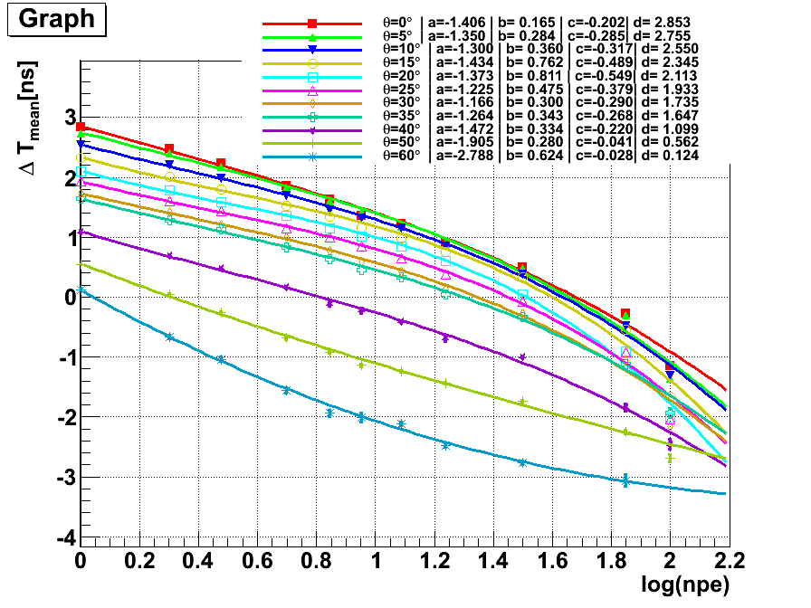
背景介绍：簇射前锋面及时间修正
采样修正：
簇射前锋面的厚度及其涨落
粒子的击中位置
入射角度
粒子数的多少
$$χ^{2}=\sum_{i}^{N}{{{(t}_{i}−\frac{{lx}_{i}+{my}_{i}+{nz}_{i}+{ct}_{0}}{c})}^{2}}$$
平面拟合
其中$l=\sin{θ\cos{φ}}$，$m=\sin{θ}\sin{φ}$方向矢量，c=29.98cm/ns, ($x_{i}$,$y_{i},z_{i}$) 为第i个探测器的位置坐标，$t_{i}$相应的TDC测量值
Notes:
探测器坐标系这样设置：x为正东，y为正北（地理北极），z竖直向上。坐标系(x,y)的原点取整个LHAASO阵列大圆的中心，z=0取基建的基准面高度。每个单元探测器的坐标都采用工程测量技术（如全站仪）得到，精度<0.5 cm。而坐标轴指向，则通过太阳影子法在水池盖顶之前引入水池，精度<0.001度。

Slide 11
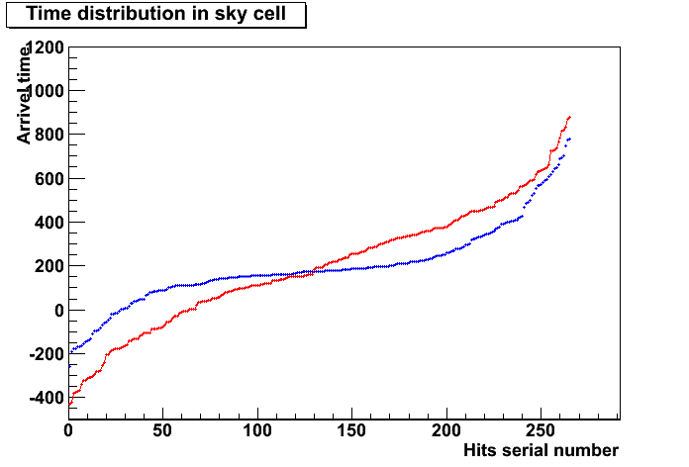
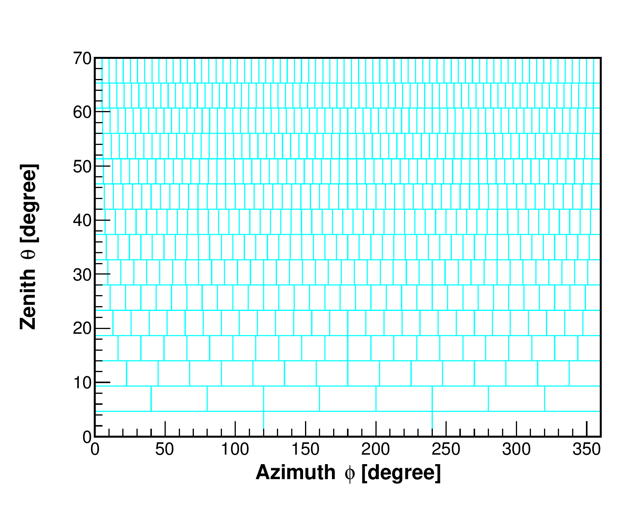
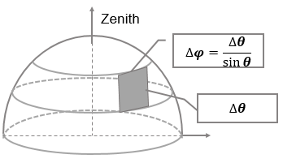
方法介绍：在线快速重建方法的研究
WCDA自己发展的快速遍举法
天区分区（分bin）
逐个扫描，排除噪声
hits时间信息转换到特定方向前锋面排序
1TeV事例示意图
2017/7/6
11

Slide 12
程序优化
程序运行速度数据为cosmic-ray 数据；
程序运行效率数据为gamma ray 数据；
要求：保证重建效率、提高程序运行速度
在当前算法下，找出最耗CPU的部分进行优化改
算法优化
参数介绍
$X_{σ}$：hit筛选条件，效率相关
$N_{θ}$: 天区数目参数，速度相关
$T_{ws}$：hit排序窗口，速度相关
$T_{wk}$：hit数据保留窗口，效率相关

Slide 13
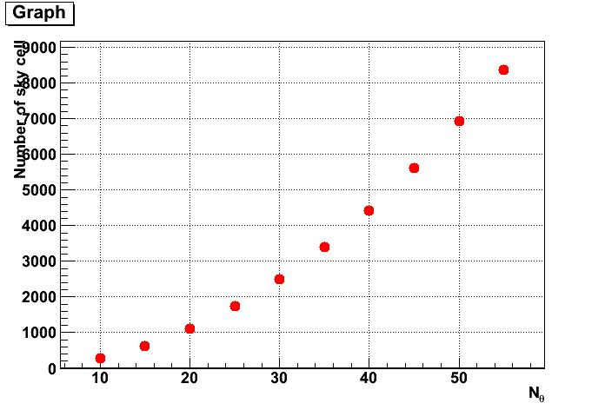
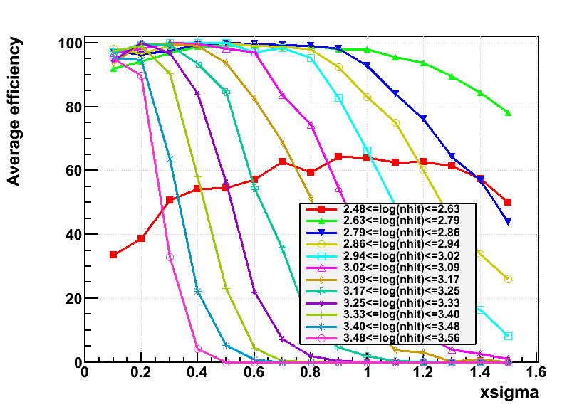
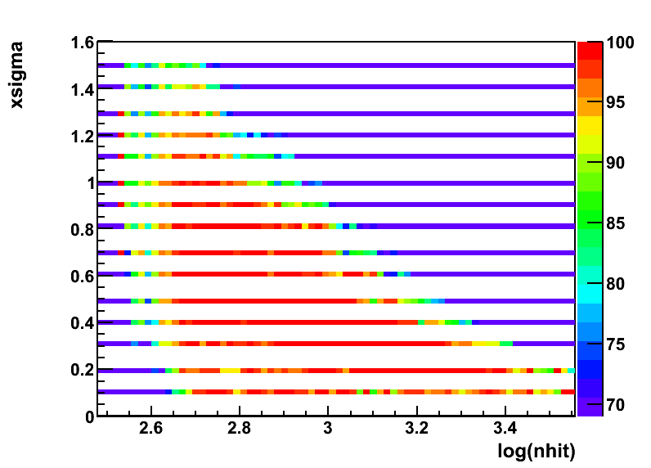
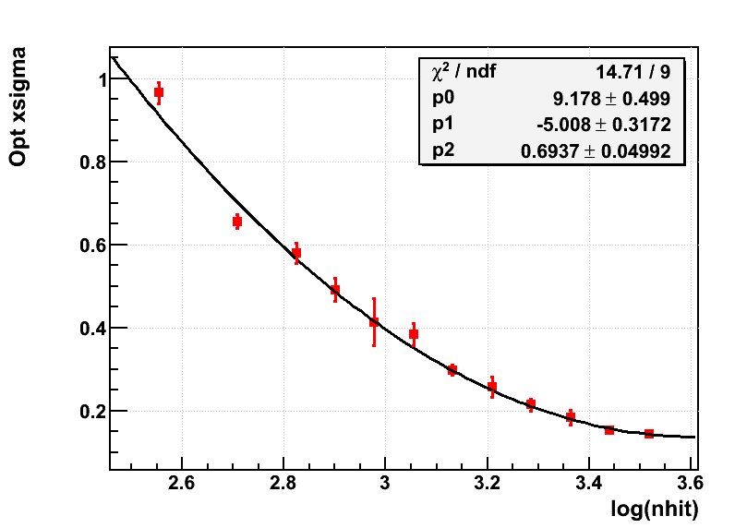
两个重要参数
$X_{σ}$
$\frac{{|d}_{k+1}−d_{k}|}{\sqrt{\left(σ_{k+1}^{2}+σ_{k}^{2}\right)}}<X_{σ}$
效率相关
$N_{θ}$
$N_{θ}$ 决定了天区cell个数，速度相关
$N_{θ}$贯穿整个优化过程
$N_{θ}$与天区cell个数图
Notes:
$d_{k+1},d_{k}$ 转化到特定天区方向所在前锋面上的hit时间
$σ_{k}$, $σ_{k+1}$为每个hit的time error
tcal,tdc,twalk,tts,几何修正
以nhit作为自变量做效率图
更关心芯内事例，以芯内事例效率图为基础优化xsigma参数
左侧不同颜色曲线代表同一$N_{θ}$下不同xsigma效率图
右侧为二维直方图，z轴为效率，红色代表最高效率，紫色为最低；
左图不同颜色线代表 按照log(nhit)分不同bin
纵轴为特定xsigma值、特定bin内的重建效率的算术平均
每个bin内效率相加再除以bin数
每条曲线最高点处xsigma数值对应该nhit区间内最优的xsigma
把每条曲线的最优xsigma取出得右图

Slide 14
时间窗口优化---排序窗口
要求窗口窄、hit保留率高
速度相关
窗口窄则sort函数中需要排序的数据个数n越小
左图
不同颜色代表不同选择条件下事例数分布；已归一化
右图为hit保留比与窗口起点关系图
窗口大小800ns，(-570,230),保留95%以上hits

Slide 15
时间窗口优化---数据保留窗口
要求窗口窄、hit保留率高
与效率及数据存储量相关
效率计算公式中realhitrange与窗口有关
只有keep窗口内的数据会被保留做离线分析
左图
不同颜色代表不同选择条件下事例数分布；已归一化
右图为hit保留比与窗口起点关系图
窗口大小200ns，(-65,135),保留95%以上hits

Slide 16
优化窗口后效率图
这张透明片中效率是指天区∈（0,70）°，sort窗口和数据保留窗口均经过优化之后，但没有做其他处理的重建效率图
$$rec_efficiency=\frac{ntrigger≥12\&\&\frac{nhitrealrange}{nhitrealx}>0.8}{ntrigger≥12}$$

Slide 17
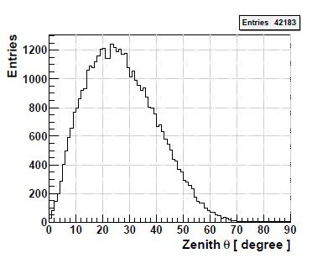
算法优化
小角度事例二次重建
重建角度小于15°再次重建
提高效率
全天区特定角度加密
先对整个天区进行粗扫描，对最可几方向周围一定区域内细扫描重建
提高效率和速度
按照不同天区范围次序重建，满足条件后跳出
15°~40° 0°~15° 40°~70°
提高速度

Slide 18
算法优化
$$N_{θ}$$
15°~40°？
是
$N_{θ}$=30
否
是
0°~15°？
$N_{θ}≤20$?
否
是
否
40°~70°？
结束

Slide 19
优化后效率图
$$rec_efficiency=\frac{ntrigger≥12\&\&\frac{nhitrealrange}{nhitrealx}>0.8}{ntrigger≥12}$$

Slide 20
优化后速度图
积分速度图
event计时精度为10ms
左侧图为速度上限，右侧图为速度下限（if t==0 则t=0.01s）
关注第一个点即可

Slide 21
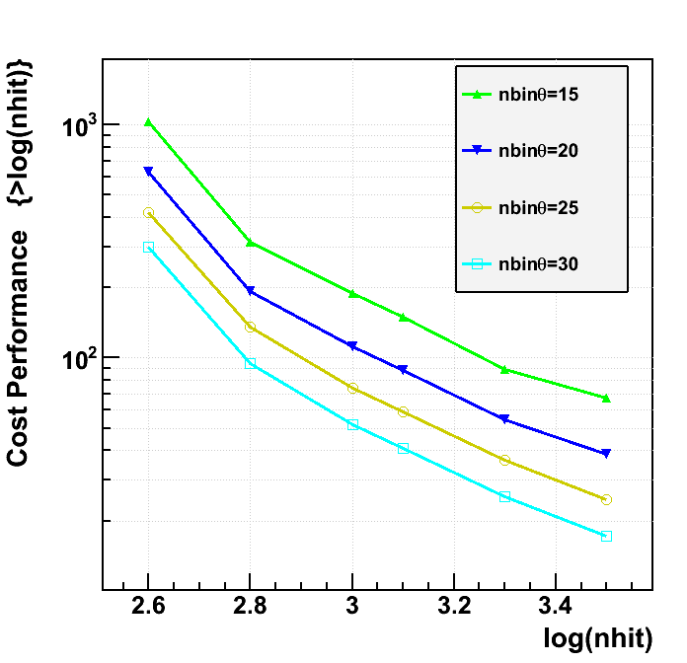
性价比
CP=$\sqrt{eff}∗V$
eff为某个bin内的平均效率
V也是相同bin内的平均速度
按照全部事例计算
做积分CP图
选择数值更高的曲线作为最优选择
性价比图表明，$N_{θ}$=15最优

Slide 22
真实hit保留比
效率图中定义
$$\frac{nhitrealrange}{nhitrealx}>0.8$$
为过滤成功事例
实际真实的hit保留比远高于80%

Slide 23
芯位重建算法的研究
背景
优化方案
空间时间信息联合优化
特定事例比率判选
拟合参数分布判选
加入特定时间误差后拟合参数判选
分区重建算法

Slide 24
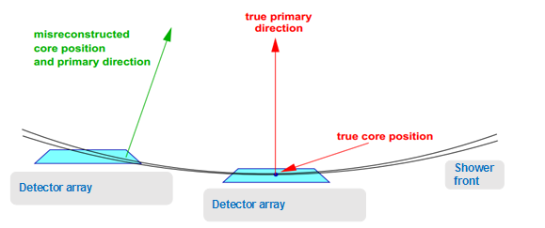
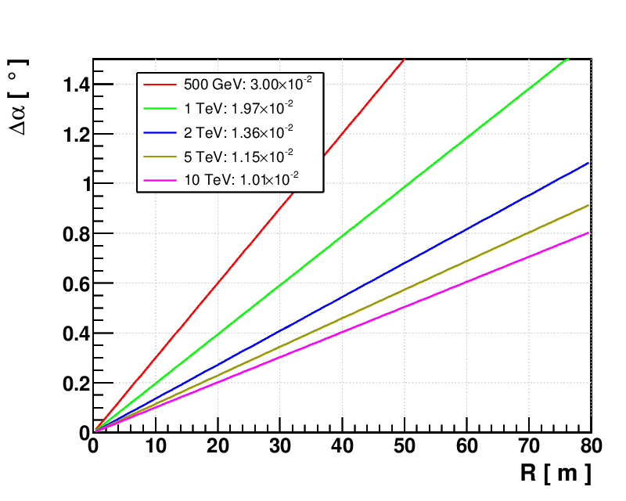
簇射芯位重建
芯位重建一般方法
重心法；
树形分析法：MTree法、Tree法、Dtree法；
最大似然法；
2D-Gaussion 拟合；
左图：
芯位重建误差与对应的方向重建角度差关系图

Slide 25
噪声对重建影响
不同方法下芯位重建结果
噪声对芯位重建影响
数据保留窗口200ns，噪声个数360->36
50kHz噪声对低能区信号芯位重建影响巨大，与不加噪声时重建精度差2-3倍
需要研究芯位重建算法对结果进行优化改进

Slide 26
时间空间信息联合重建
芯位遍举
对每个确定的芯位cell，做出簇射事例hits的到达时间t与cell中心距离r的关系图
根据t-r图特征，选择合适的判选标准，挑选出最可几的芯位cell

Slide 27
事例分布与数据保留窗口
选择不同窗口大小，计算得到最优真实信号保留比
减小窗口，再次压缩噪声
Notes:
时间：Δt=_t - tc - _k；

Slide 28
不同大小窗口内数据利用重心法芯位重建
前四条线是+52.6kHz情况下，利用不同大小窗口内hits信息重建结果
最后两条线不加噪声情况下，不同窗口内数据重建结果

Slide 29
探测器阵列分区
探测器阵列300mx300m
分成9个cluster
150m*150m
overlap
在线噪声过滤+使用窄窗口内hits信息重建+探测器分区重建
得初始芯位后，在芯位周围取1/4阵列面积内的hits信息再次重建

Slide 30
芯位重建结果
E [TeV] | Log（nhitreal） | 50 kHz Rezone COG [m] | 0 kHz noise[m] | 0 kHz noise rezone[m]
0.22 | 1.5 | 19 | 20 | 17
0.65 | 2.0 | 10 | 15 | 9.5
2.0 | 2.5 | 6 | 9 | 5.5
8.5 | 3.0 | 4 | 6 | 4
算法优化后，噪声对芯位重建影响几乎完全被去除
最优结果好于200ns时间窗口内不加噪声重建结果（深绿色>红色曲线），且与不加分区后50ns时间窗口内不加噪声结果十分接近

Slide 31
总结与展望
在线快速本底噪声过滤方法的研究
程序运行速度可以达到80event/s
100GeV~30TeV的80%以上的事例，可以达到经过过滤后真实信号保留比>90%，对于内芯事例可达90%以上事例可以满足过滤后真实信号保留比>90%
数据保留窗口内hit个数>65时，纯噪声事例所占比例＜1%
测得真实hit>30时，95%以上事例可以重建成功
芯位重建算法研究
噪声hit仍对低能区事例芯位重建有巨大影响
研究了四种芯位重建算法的优化方法，前三种均是建立在芯位遍举法的基础上
经过分区重建，基本去除了噪声hit对芯位重建的影响
下一步工作
基于芯位重建的精确方向重建
谢谢大家！

